Slide 1

Regresión lineal múltiple
Luisa duque
Odalys cuevas
Juan sepulveda

Slide 2
Contexto y variables
Variables
Clorofila. a
Plataforma continental
Ekman
Temperatura
Turbulencia
Clorofila a como indicador de producción primaria

Slide 3
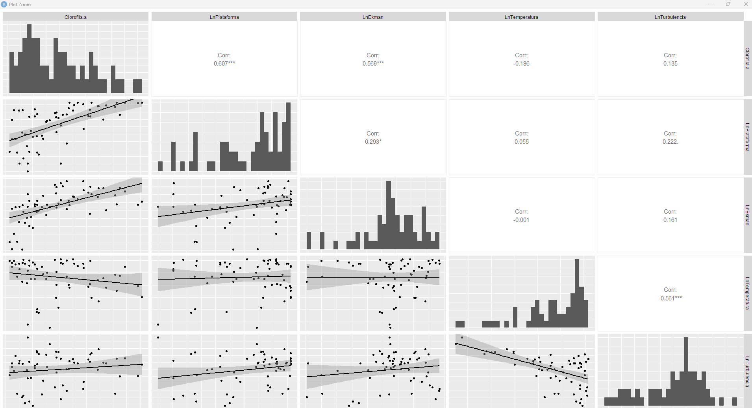
Análisis multivariado modelo 1

Slide 4
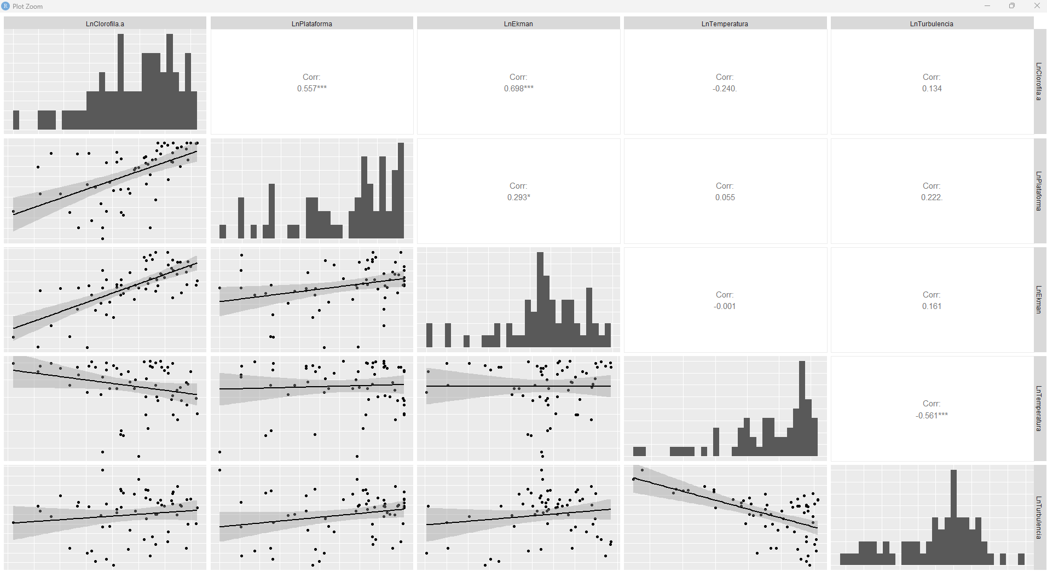
Análisis multivariado modelo 2

Slide 5
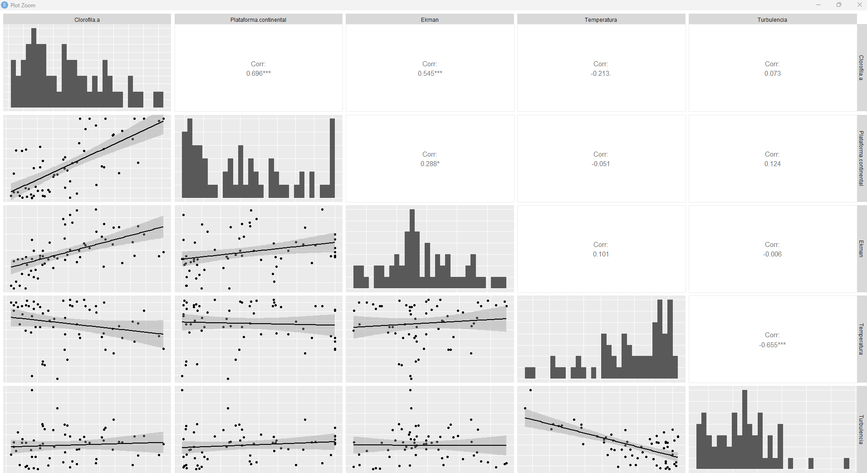
Análisis multivariado modelo 3

Slide 6
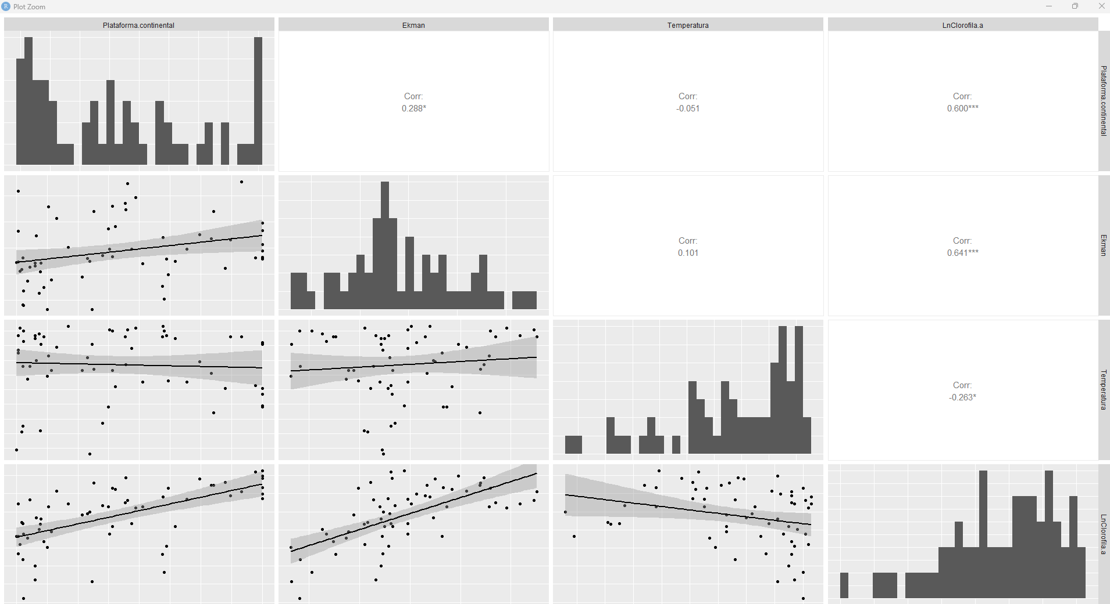
Análisis multivariado modelo 4

Slide 7
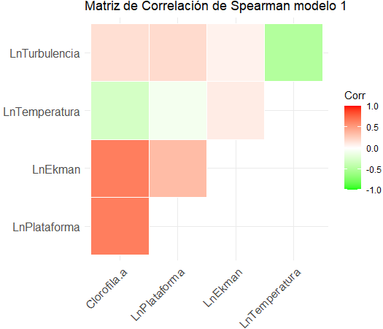
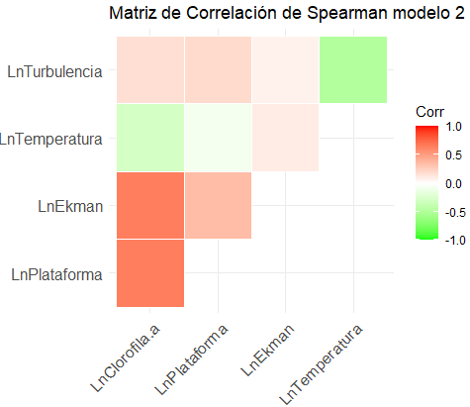

Slide 8
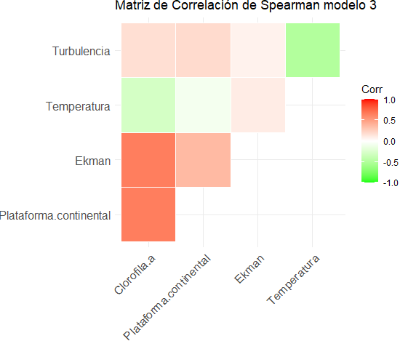
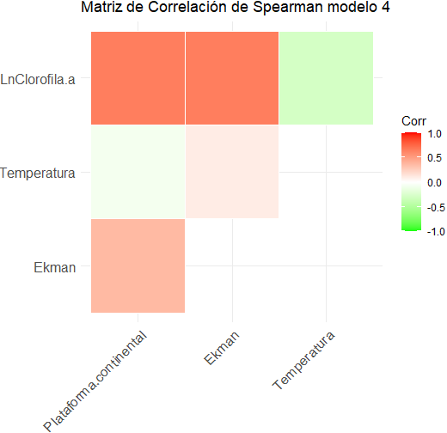

Slide 9
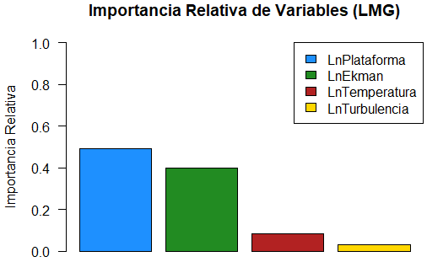
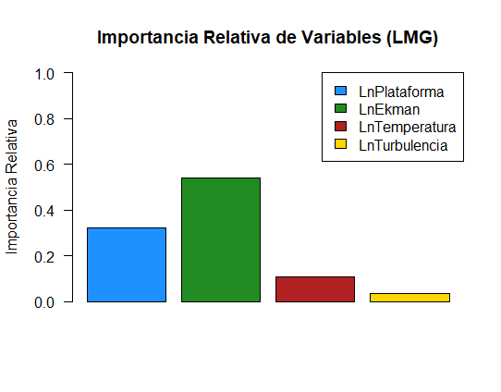
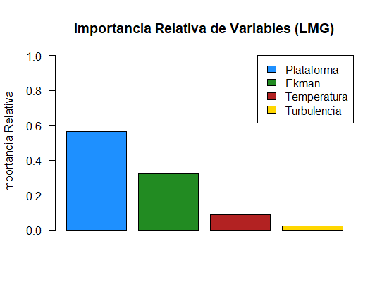
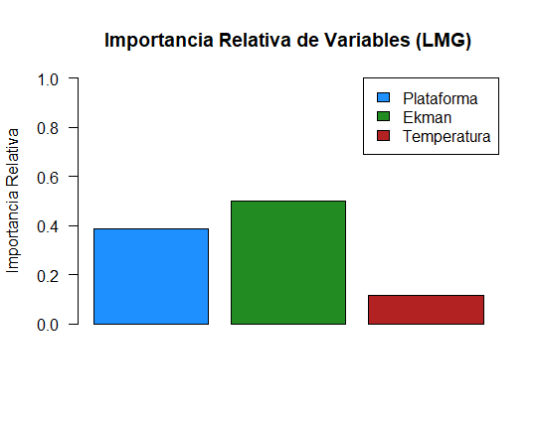

Slide 10
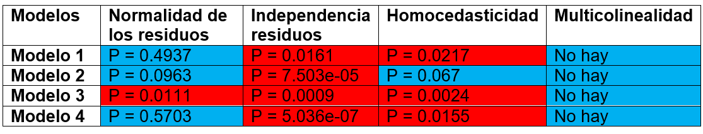
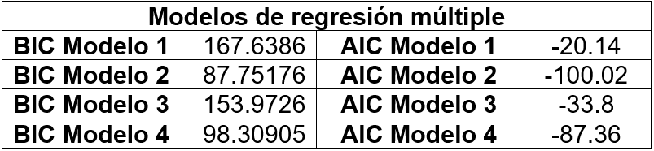
Cumplimiento de los supuestos
Y
Criterios de selección

Slide 11

¿Cuál escoger?

Slide 12
¿Cuál escoger?
Modelo 2

Slide 13
Cumplimiento de los supuestos
Y
Criterios de selección

Slide 14
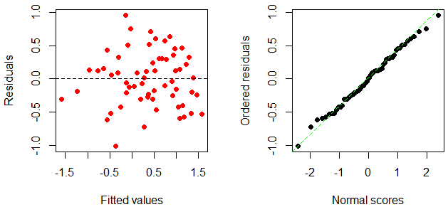
Homocedasticidad y normalidad de residuos modelo 2

Slide 15
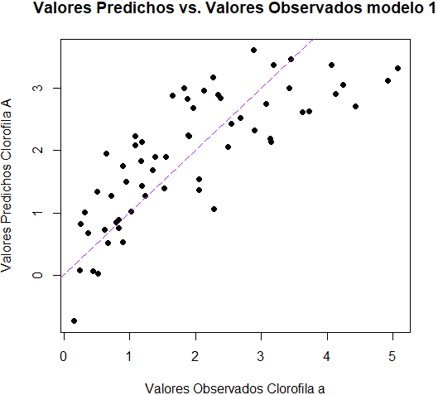
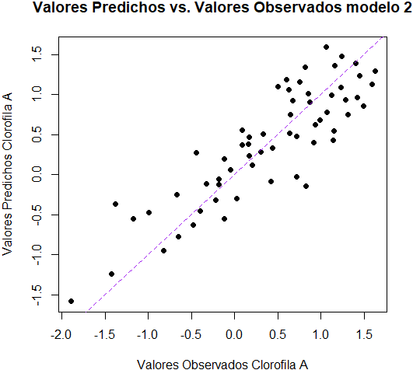
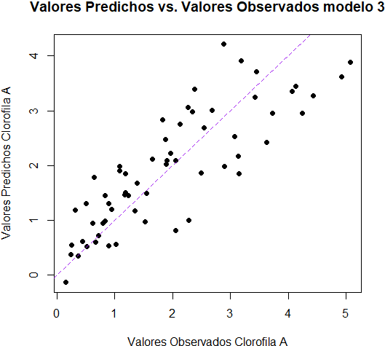
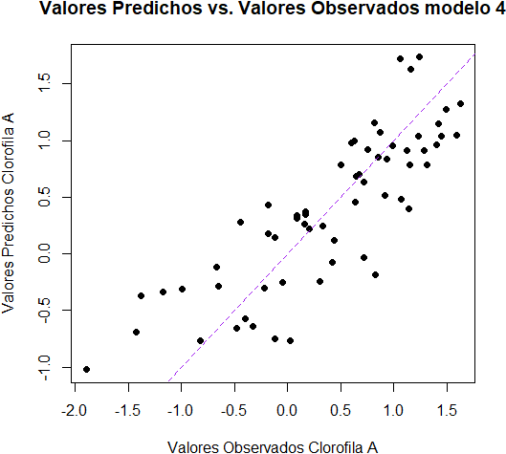

Slide 16



Slide 17
Gracias

